Slide 1
МЫ – ВОЛОНТЁРЫ!
Акция проводится в рамках реализации проекта «Волонтёр плюс» при поддержке
Министерства образования Саратовской области

Slide 2
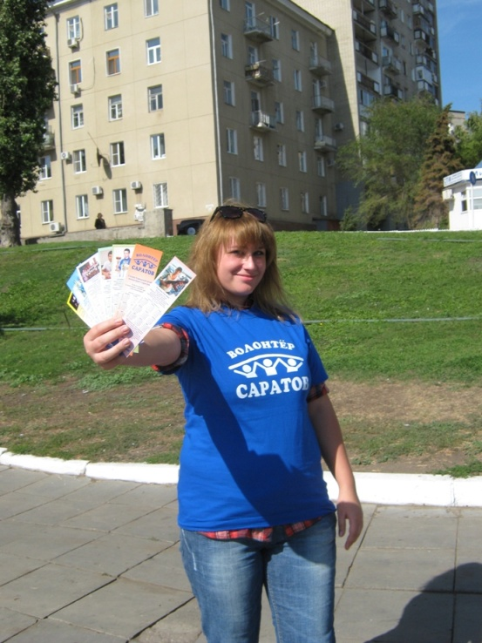
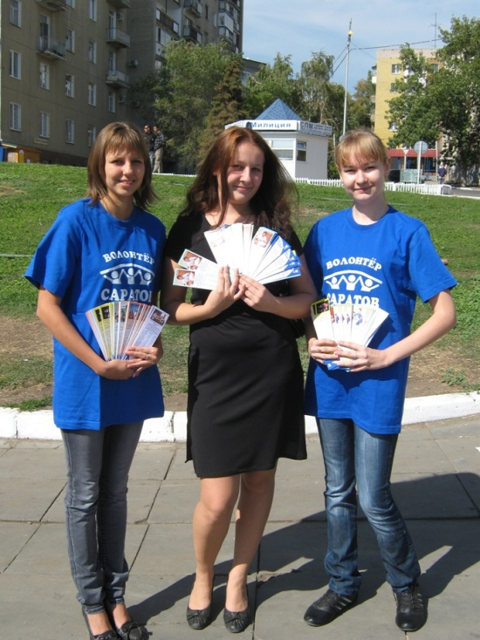
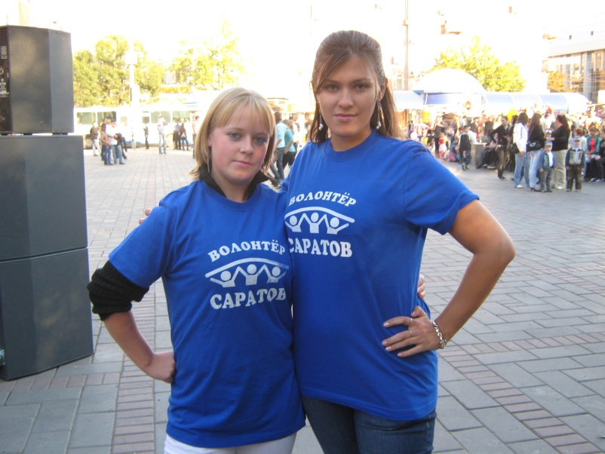
Волонтёр
– это человек, который добровольно тратит свое время на то, чтобы реализовать задачи, важные для общества в целом.

Slide 3
МОТИВАЦИЯ:
Желание помочь другим;
Чувство социальной значимости;
Самовыражение;
Приобретение полезных социальных и практических навыков;
Организация собственного досуга.

Slide 4
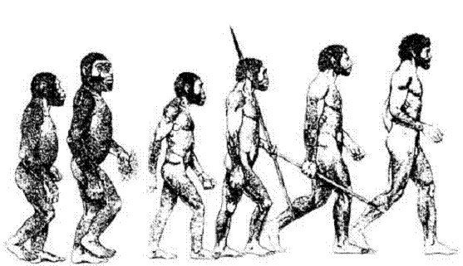
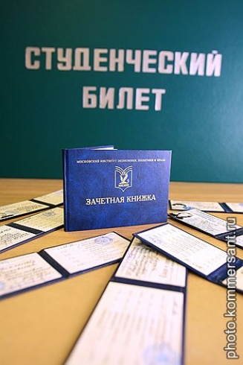
ВОЛОНТЁРСТВО
Социальная зрелость
Приоритет при приёме в ВУЗ и на работу
Новые друзья

Slide 5
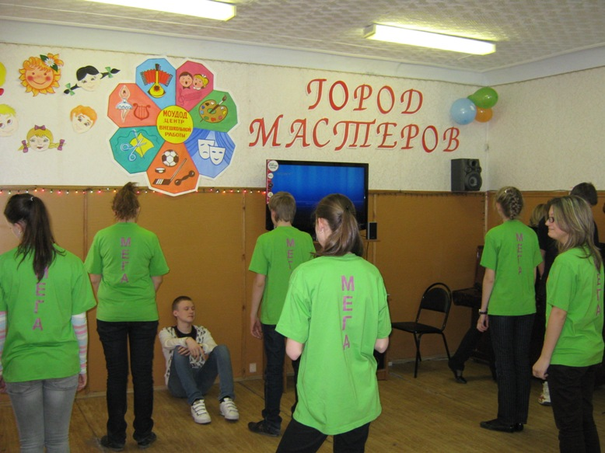
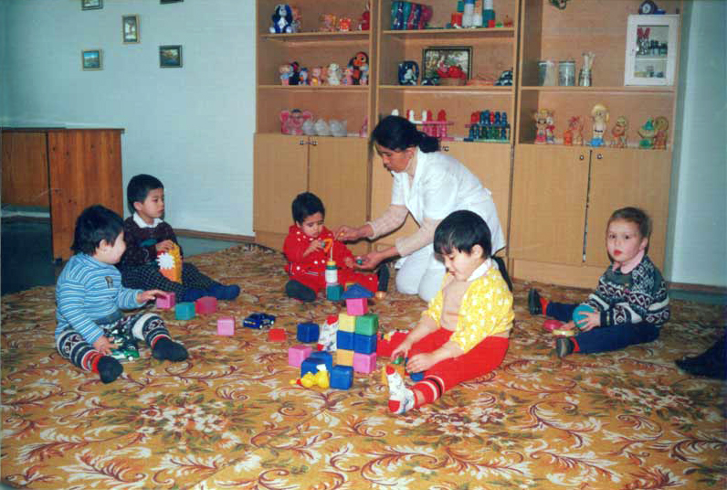
«телефон доверия»
Поисковая деятельность
АГИТ-БРИГАДЫ
РАБОТА С ДЕТЬМИ

Slide 7
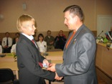
Получение личной книжки волонтёра
РЕГИСТРАЦИЯ
НА САЙТЕ
WWW.JABA.RU
ПРИНЕСТИ КОМПЛЕКТ ДОКУМЕНТОВ В ГОРОДСКОЙ ШТАБ
ПОЛУЧИТЬ
ЛИЧНУЮ КНИЖКУ ВОЛОНТЁРА

Slide 8
ГОРОДСКОЙ ШТАБ ВОЛОНТЁРОВ САРАТОВА
НАПРАВЛЕНИЯ РАБОТЫ:
Социальное (работа с детьми, пожилыми людьми и т.д.)
Патриотическое (работа с ветеранами, музейная работа, поисковая деятельность и т.д.)
Экологическое (пропаганда охраны природы, работа по озеленению, благоустройству и т.д.)
Лидерство (выявление и развитие лидерских качеств у подростков, тренинги и т.д.)
Помощь в организации и проведении мероприятий (встреча гостей, регистрация и т.д.)
Здоровый образ жизни (профилактика здорового образа жизни и пропаганда занятий физкультурой и спортом, занятия на дворовых спортивных площадках.

Slide 9
РЕАЛИЗАЦИЯ ПРОЕКТОВ
ОБУЧЕНИЕ
УЧАСТИЕ В МЕРОПРИЯТИЯХ

Slide 10
НАШ САЙТ:
WWW.VOLONTER-SARATOV.NAROD.RU

